Slide 1
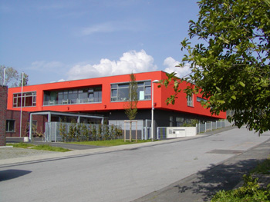
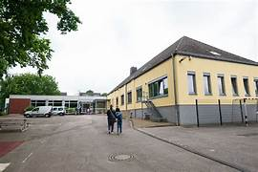

  Die Paul-Kraemer-Schule stellt sich vor
Paul - Kraemer - Schule
Förderschule des Rhein-Erft-Kreises mit dem Schwerpunkt Geistige Entwicklung

Slide 2
Paul - Kraemer - Schule
Förderschule des Rhein-Erft-Kreises mit dem Schwerpunkt Geistige Entwicklung
Förderschule mit dem Förderschwerpunkt
Geistige Entwicklung
220 Schüler:innen (Stand SJ 25/26)
20 Klassen
Klassengröße 8–13 Schüler:innen
Standorte:
Frechen Bachem (Schallmauer 2-10, 50226 Frechen-Bachem)
Frechen Habbelrath (Badstraße 1a, 50226 Frechen-Habbelrath)

Slide 3
Paul - Kraemer - Schule
Förderschule des Rhein-Erft-Kreises mit dem Schwerpunkt Geistige Entwicklung
Schullaufbahn
Vor-Unterstufe
(Bachem/Habbelrath)
1.-4. Schulbesuchsjahr
Unter-Mittel-Oberstufe
(Habbelrath)
5.-9. Schulbesuchsjahr
Altersgemischte Klassen
(Habbelrath)
1.-9. Schulbesuchsjahr
Berufspraxisstufe
(Habbelrath)
10.-12. Schulbesuchsjahr
Vorbereitung Beruf/Wohnen/Leben

Slide 4
Paul - Kraemer - Schule
Förderschule des Rhein-Erft-Kreises mit dem Schwerpunkt Geistige Entwicklung
Schulorganisation
Schüler:in
Standort
Eltern können begründete Wünsche äußern
Klassenzusammensetzung
Probephase bis Herbstferien
Klassenzusammensetzung
Erfolgt durch die Lehrkräfte

Slide 5
Paul - Kraemer - Schule
Förderschule des Rhein-Erft-Kreises mit dem Schwerpunkt Geistige Entwicklung
Schülerspezialverkehr
Schüler:in
Abholung an Haltestellen
Ende der Sommerferien
Kontaktaufnahme durch Busunternehmen
Bei Vorlage Schwerbehindertenausweis mit Kennzeichen G:
Abholung vor der Haustüre

Slide 6
Paul - Kraemer - Schule
Förderschule des Rhein-Erft-Kreises mit dem Schwerpunkt Geistige Entwicklung
Mitarbeiter:innen
Schüler:in
Sonderpädagog:innen
Therapeut:innen
Freiwillige Helfer:innen
Schulsozialarbeiterin
Fachlehrer:innen & MPT
Integrationshelfer:innen

Slide 7
Paul - Kraemer - Schule
Förderschule des Rhein-Erft-Kreises mit dem Schwerpunkt Geistige Entwicklung
Förderung
in den Entwicklungs-
bereichen
Kognition
Wahrnehmung
Motorik
Kommunikation
Sozialisation

Slide 8
Unsere Arbeit
Paul - Kraemer - Schule
Förderschule des Rhein-Erft-Kreises mit dem Schwerpunkt Geistige Entwicklung
Diagnostik
&
Förderung
Unterricht
Schulinterne
Konzepte
Berufsvorbereitung

Slide 9
Paul - Kraemer - Schule
Förderschule des Rhein-Erft-Kreises mit dem Schwerpunkt Geistige Entwicklung
Diagnostik & Förderung
Kompetenzportfolio
Erfassung des Ist-Standes und der Kompetenzen
Individueller Förderplan
Erfassung der aktuellen Förderbedarfe und Entwicklungsanliegen
Unterricht
Umsetzung der individuellen Förderziele und entsprechenden Maßnahmen im Unterricht
Zeugnis
Dokumentation der Entwicklungs- und Lernfortschritte am Ende eines Schuljahres
Festlegung der individuellen Förderziele und entsprechenden Maßnahmen

Slide 10
Paul - Kraemer - Schule
Förderschule des Rhein-Erft-Kreises mit dem Schwerpunkt Geistige Entwicklung
Unterricht
Individualität & Differenzierung
Ausrichtung des Unterrichts an individuellen Lernvoraussetzungen, Fähigkeiten und Stärken
Vielfalt
Individualisierte Lernangebote (z.B. basale Förderung)
Unterrichtsvorhaben
Handlungsbezogener Unterricht
Vielfältiges Unterrichtsmaterial (z.B. Einsatz innovativer Medien, TEACCH-Materialien)
Große Methodenvielfalt (z.B. offene Unterrichtsformen)
Projektorientierter Unterricht
Differenzierte Deutsch- und Mathematikförderung
Kooperationen (innerhalb der schulinternen Konzepte)
Unterrichtsfächer
Mathematik, Sprache und Kommunikation (Deutsch), Sachunterricht (gesellschaftswissenschaftlicher und naturwissenschaftlicher Unterricht), Kunst, Musik, Sport, Arbeitslehre, Religion

Slide 11
Paul - Kraemer - Schule
Förderschule des Rhein-Erft-Kreises mit dem Schwerpunkt Geistige Entwicklung
Schulinterne Konzepte
Pädagogik mit Tieren
Voltigieren
UK (Unterstützte Kommunikation)
Einsatz von Kestner-Gebärden
Kunstatelier
Gezielte Förderung der Persönlichkeitsentwicklung mittels künstlerischer Tätigkeit
Wahl von einem neigungsdifferenzierten Unterrichtsangebot (z.B. Band, Chor, Töpfern, Religion, Schwimmen, Gartenarbeit, Mehrsinngeschichten…)
Arbeit im Tierpark
Pflege von Pferden
Visualisierung mit dem Metacom-Symbolsystem
Beratung und Ausstattung mit (nicht-)elektronischen Kommunikationsmitteln (z.B. GoTalkNOW, Metatalk)
3 Schulhunde
Vordergründig ist der Prozess und nicht das Ergebnis
Auslebung von Kreativität in ruhiger Atmosphäre
Klassenübergreifende Arbeits-gemeinschaften

Slide 12
Paul - Kraemer - Schule
Förderschule des Rhein-Erft-Kreises mit dem Schwerpunkt Geistige Entwicklung
Berufsvorbereitung
BO-Gastro
PecKieS (Food-Truck)
BO-Handwerk
Gartenarbeit
BO-Service
Fahrzeugpflege
Brötchenservice
Verkauf von geernteten Produkten
Wäschepflege
Schul-Kiosk
Getränkeservice
Werken mit Holz & Metall
Pflege des Schulwaldes

Slide 13
Paul - Kraemer - Schule
Förderschule des Rhein-Erft-Kreises mit dem Schwerpunkt Geistige Entwicklung
Kosten im Schuljahresverlauf
16 €
Einmaliger Elternanteil zu Beginn jeden Schuljahres für Unterrichtsmaterialien (gesetzliche Vorgabe)
10-15 €
Klassenkasse für Klassenmaterialien, Kochgeld, Geschenke etc. (1x monatlich)
100-300 €
Beitrag Klassenfahrt (abhängig von Dauer/Ort der Fahrt)
Zuschuss vom Förderverein möglich

Slide 14

Paul - Kraemer - Schule
Förderschule des Rhein-Erft-Kreises mit dem Schwerpunkt Geistige Entwicklung
Ausstattung der Paul-Kraemer-Schule
- Standort Bachem -

Slide 15
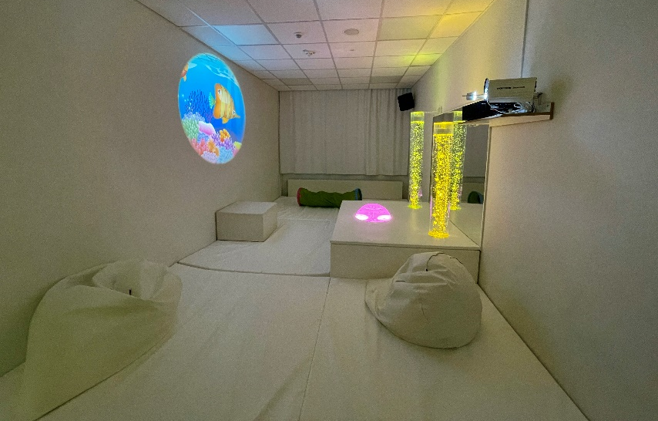
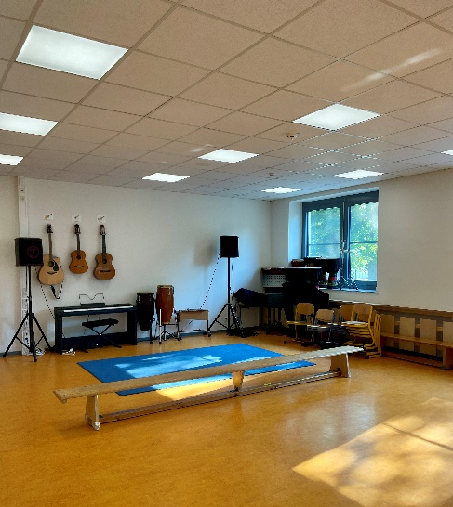
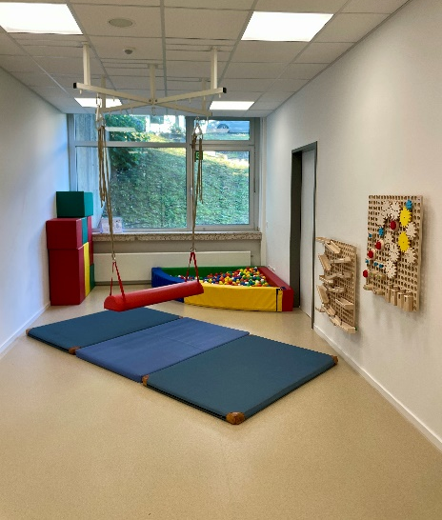
Paul - Kraemer - Schule
Förderschule des Rhein-Erft-Kreises mit dem Schwerpunkt Geistige Entwicklung
Der Standort Bachem
Psychomotorik-/Musikraum
Snoezelraum
Bällebad
Reizarme Differenzierungsräume

Slide 16
Paul - Kraemer - Schule
Förderschule des Rhein-Erft-Kreises mit dem Schwerpunkt Geistige Entwicklung
Ausstattung der Paul-Kraemer-Schule
- Standort Habbelrath -

Slide 17
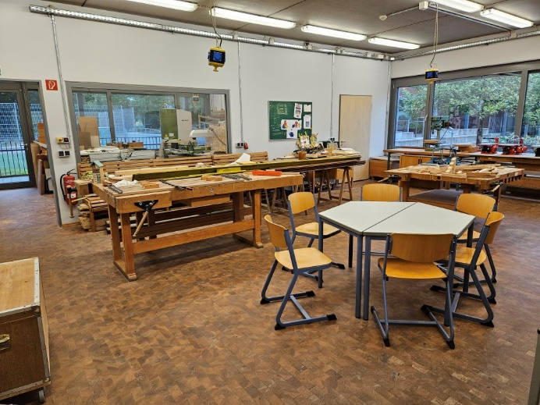
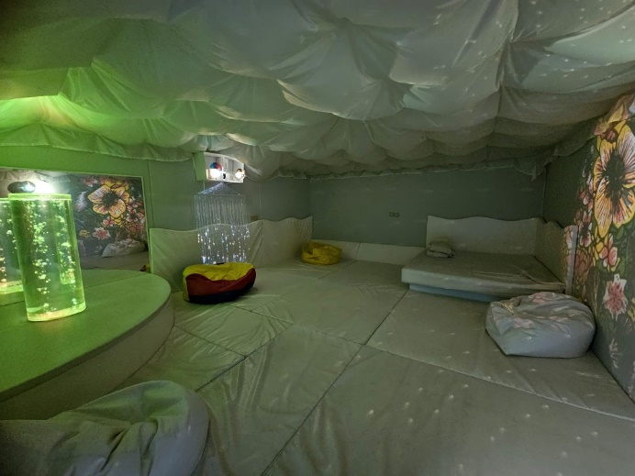
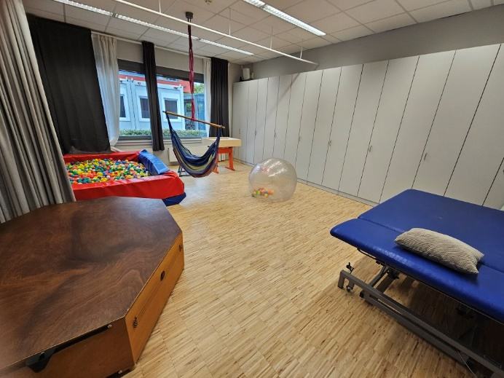
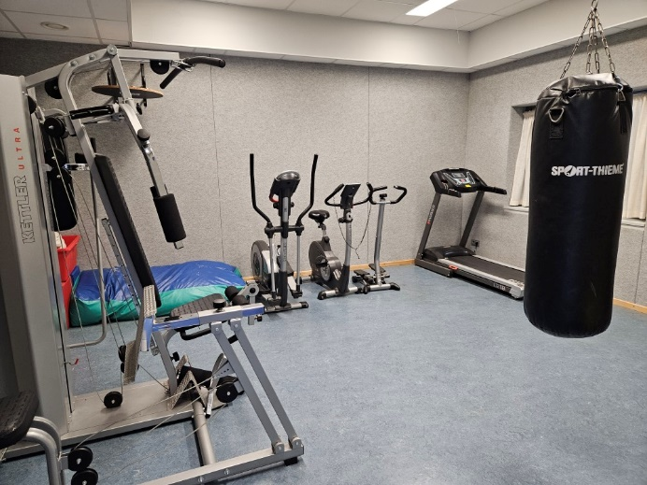
Paul - Kraemer - Schule
Förderschule des Rhein-Erft-Kreises mit dem Schwerpunkt Geistige Entwicklung
Der Standort Habbelrath
Turnhalle
Snoezelraum
Powerraum
Werkräume
Basaler Förderraum
Matschraum
Musikraum
Kunstatelier
Lehrküche

Slide 18
Paul - Kraemer - Schule
Förderschule des Rhein-Erft-Kreises mit dem Schwerpunkt Geistige Entwicklung
AO-SF-Verfahren
Erstanmeldung erfolgt an der wohnortnahen Grundschule
Eröffnung des AO-SF durch die Grundschule
Kontaktaufnahme durch beauftragte Lehrkraft
Durchführung mit Ihrer Mitwirkung
Entscheidung Förderort durch Eltern
Bescheid durch das Schulamt

Slide 19
Paul - Kraemer - Schule
Förderschule des Rhein-Erft-Kreises mit dem Schwerpunkt Geistige Entwicklung
Anmeldung
Brief mit Anmeldeformularen
Anmeldung an der PKS (ohne Kind)
  Habbelrath: Dienstag 28.04.2026
  09.00h- 09.30h Schulführung / 09.30h – 11.00h Anmeldung
  Bachem: Donnerstag 21.05. 2026
  15.30h – 16.00h Schulführung /16.00h – 17.30h Anmeldung
01.07.2026: Kennenlernnachmittag in der Klasse

Slide 20
Paul - Kraemer - Schule
Förderschule des Rhein-Erft-Kreises mit dem Schwerpunkt Geistige Entwicklung
Integrationskräfte/Schulbegleitung
ab dem Schuljahr 2026/27 präventives Pool – Modell
feste Klassenassistenz
Nachmittagsbetreuung bis 16:00 Uhr
Ferienbetreuung ab Herbst 2026
Organisattion:
Betreuung nur am Standort Bachem
Träger: ASB

Slide 21
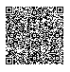
Paul - Kraemer - Schule
Förderschule des Rhein-Erft-Kreises mit dem Schwerpunkt Geistige Entwicklung
Kontakt:
Paul-Kraemer-Schule
Förderschule mit dem Förderschwerpunkt geistige Entwicklung
Tel.: 02234 – 59505
info@paul-kraemer-schule.de
www.paul-kraemer-schule.de

